Slide 1
Tema 0: Introducción al desarrollo de aplicaciones Android

Slide 2
Índice
Interfaces
  UI
  Tipos de interfaces
API
  Api REST
  Api web
Pixeles y resolución
Usabilidad
Guía de diseño y buenas prácticas
Posicionamiento de elementos
Textos
Colores
Imágenes
Iconos
Navegación
Accesibilidad

Slide 3
Concepto de Interfaces de Usuario (UI) y Diseño en Aplicaciones Móviles
Interfaz: elemento que permite la comunicación entre dos programas, dispositivos, componentes y en general elementos.
Interfaz de usuario: medio para la comunicación entre la máquina y el humano

Slide 4
Los diversos tipos de interfaces de usuario incluyen:
Interfaz gráfica de usuario (GUI)
Interfaz de línea de comandos (CLI)
Interfaz de usuario basada en menús.
Interfaz de usuario táctil.
Interfaz de usuario de voz (VUI)
Interfaz de usuario basada en formularios.
Interfaz de usuario en lenguaje natural.

Slide 5
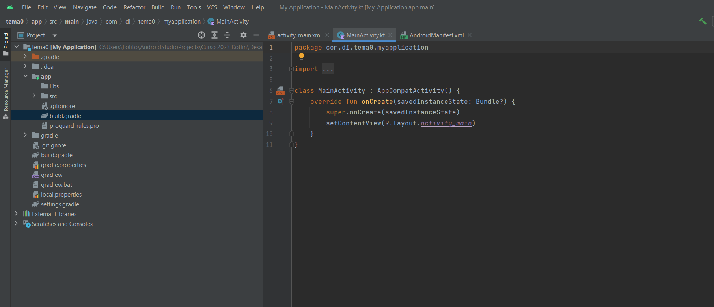
Interfaz gráfica de usuario (GUI)

Slide 6
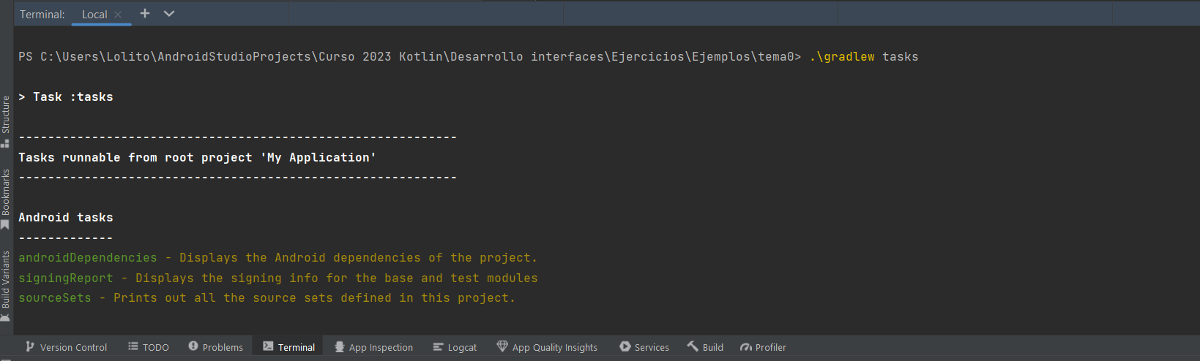
Interfaz de línea de comandos (CLI)
Ejemplo:
  .\gradlew tasks : muestra una lista de todas las tareas de compilación disponibles para tu proyecto

Slide 7
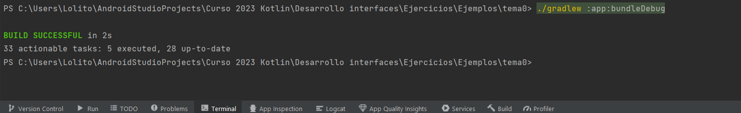
Interfaz de línea de comandos (CLI)
Ejemplo:
  .\gradlew projects : muestra los proyectos disponible para gradle
  . \gradlew :app:bundleDebug : compila el proyecto desde cli

Slide 8
Extra:
https://developer.android.com/tools
https://developer.android.com/studio/command-line?hl=es-419
https://developer.android.com/build/building-cmdline

Slide 9
API

Slide 10
Introducción
En el mundo de la programación de aplicaciones, las API desempeñan un papel fundamental como puentes de comunicación entre diferentes componentes de software.
Comprender los tipos de API es esencial para el desarrollo exitoso de aplicaciones móviles y web.

Slide 11
¿Qué es una API?
Definición de API (Application Programming Interface).
  Una API es un conjunto de reglas y protocolos que permite que diferentes aplicaciones se comuniquen entre sí.
Su función como intermediario entre aplicaciones.
  Imagina una API como un camarero en un restaurante: toma pedidos de los clientes (aplicaciones) y se comunica con la cocina (otras aplicaciones) para servir los platos (datos o funcionalidades).

Slide 12
Tipos

Slide 13
API de Biblioteca
Las API de Biblioteca proporcionan funciones y métodos predefinidos que los desarrolladores pueden usar para simplificar tareas comunes.
Ejemplo: Un ejemplo común de una API que se utiliza en aplicaciones Android desarrolladas con Kotlin es la API de Google Maps. Esta API permite a los desarrolladores integrar mapas interactivos en sus aplicaciones, lo que es especialmente útil para aplicaciones de navegación, servicios de entrega, búsqueda de ubicaciones y mucho más.

Slide 14
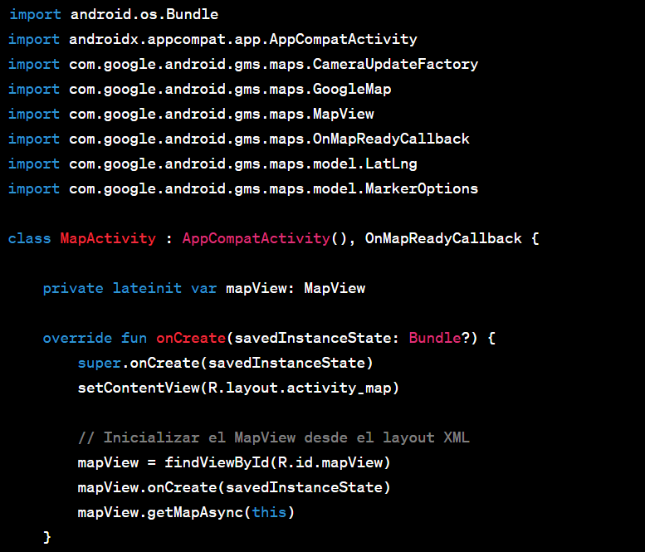
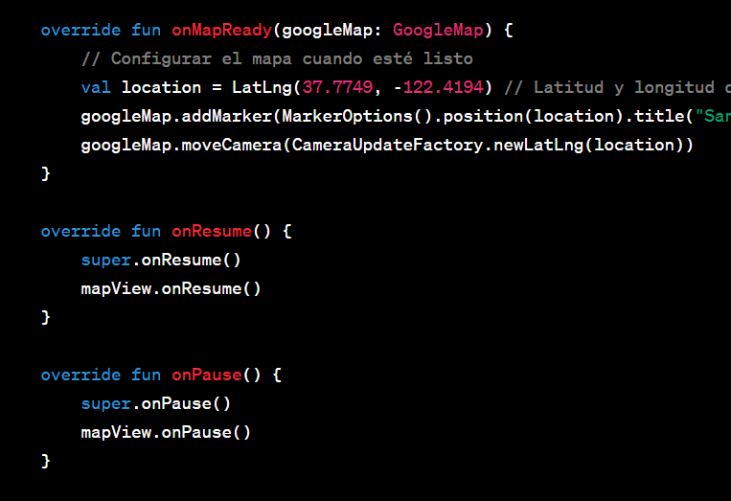

Slide 15
API de Sistema
Las API de Sistema permiten a las aplicaciones acceder a las funcionalidades del sistema operativo subyacente.
Ejemplo: En Android, estas API permiten interactuar con el hardware del dispositivo, como la cámara, el GPS o la gestión de la red.

Slide 16
API de Servicios Web (Web API)
Las API de Servicios Web son interfaces que permiten a las aplicaciones comunicarse con servicios en línea a través de la web.
Utilizan el protocolo HTTP para realizar solicitudes y recibir respuestas.
  Esta tecnología es esencial para acceder a datos en línea y servicios en la nube desde aplicaciones móviles.

Slide 17
Definición
API que es accedida desde internet sin necesidad de tener la biblioteca descargada
Permite a páginas web ofrecer funcionalidades referentes a dicha web
Ejemplos:
•Inicio de sesión con cuenta de Facebook: https://developers.facebook.com/products/facebook-login/
•API Twitter: https://developer.twitter.com/en/docs/twitter-apiv
•Google Maps: https://developers.google.com/maps?hl=es-419
•PayPal: https://developer.paypal.com/docs/api/overview/
Desarrollo

Slide 18
API RESTful
Las API RESTful siguen los principios de REST (Representational State Transfer) y utilizan las operaciones HTTP estándar (GET, POST, PUT, DELETE) para interactuar con recursos en la web.
Ventajas de usar REST en el desarrollo de aplicaciones:
Escalabilidad, simplicidad y facilidad de uso son algunas de las ventajas clave de las API RESTful.

Slide 19
API SOAP
API SOAP se basa en un protocolo de comunicación más estructurado y utiliza XML para definir el formato de los mensajes.
Aunque menos común en aplicaciones móviles, algunas aplicaciones empresariales utilizan API SOAP para garantizar la seguridad y la integridad de los datos.

Slide 20
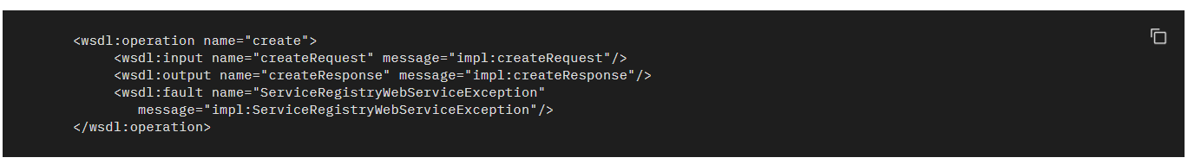
Históricamente el intercambio de datos entre el cliente y el servidor se ha realizado en formato XML, aunque hoy en día es más común que sea en JSON
Es importante por lo tanto saber utilizar bibliotecas que permitan trasformar datos en JSON a objetos del lenguajes, e.g.: GSON

Slide 21
Ventajas de API REST:
Simplicidad: Las API REST utilizan operaciones HTTP estándar (GET, POST, PUT, DELETE), lo que hace que sean fáciles de entender y utilizar.
Ligereza: Las respuestas suelen ser más ligeras porque a menudo se envían en formato JSON, que es más eficiente en términos de tamaño y ancho de banda.
Escalabilidad: Las API REST son altamente escalables y funcionan bien en entornos distribuidos y en la nube.
Fácil de depurar: Como las solicitudes y respuestas son legibles en formato texto, es más sencillo depurar problemas y errores.
Buena para aplicaciones web y móviles: Las API REST son ideales para aplicaciones web y móviles debido a su simplicidad y eficiencia.

Slide 22
Ejemplo Api rest
Supongamos que estás construyendo una aplicación de comercio electrónico y deseas obtener información sobre productos. Puedes hacer una solicitud GET a la API REST de tu servidor con la URL “/productos” y recibir una respuesta JSON con los datos de los productos.

Slide 23
Ventajas de API SOAP:
Estructura: SOAP utiliza un formato estructurado y estricto (XML) para los mensajes, lo que garantiza una comunicación precisa y fiable.
Seguridad: SOAP admite mecanismos de seguridad avanzados, como WS-Security, que son importantes para aplicaciones empresariales sensibles.
Transacciones: SOAP es útil en aplicaciones que requieren transacciones y garantías de entrega de mensajes.
Herramientas de generación de código: Puedes generar automáticamente clases y código de cliente a partir de una descripción de servicio (WSDL).
Interoperabilidad: A pesar de su complejidad, SOAP tiende a ser más interoperable entre diferentes plataformas y lenguajes.

Slide 24
Ejemplo de API SOAP:
Imagina que estás desarrollando una aplicación de banca en línea. Puedes utilizar una API SOAP para realizar transacciones financieras seguras, donde cada solicitud y respuesta está formateada en XML siguiendo un estándar específico.

Slide 25
En resumen, la elección entre API REST y SOAP depende de las necesidades específicas de tu proyecto.
Las API REST son adecuadas para la mayoría de las aplicaciones web y móviles debido a su simplicidad y eficiencia, mientras que las API SOAP son preferibles en aplicaciones empresariales que requieren seguridad y transacciones avanzadas.

Slide 26
Pixeles y resolución

Slide 27
Introducción:
En el diseño de aplicaciones móviles, es esencial comprender cómo funcionan los pixeles y la resolución de pantalla.
La forma en que gestionamos los pixeles tiene un impacto directo en la experiencia del usuario en dispositivos móviles.

Slide 28
Unidades de medida tradicionales
px: correspondencia directa con los píxeles de la pantalla
in: pulgadas
mm: milímetros
pt: puntos. Para medir el tamaños de la letra. Equivalente a 0.352778 mm

Slide 29
Pixeles (px)
Los pixeles son los puntos de luz individuales que componen una pantalla.
La resolución de pantalla se mide en términos de la cantidad de pixeles (por ejemplo, 1920x1080).
En dispositivos móviles, un píxel es la unidad de medida más básica.

Slide 30
Densidad de Píxeles (dpi)
La densidad de píxeles se refiere a cuántos píxeles se encuentran en una pulgada de pantalla.
Los dispositivos móviles tienen diferentes densidades de píxeles (ldpi, mdpi, hdpi, xhdpi, xxhdpi, xxxhdpi, etc.).
Cuanta mayor densidad de píxeles, más nítida es la pantalla, pero también se necesitarán imágenes más grandes para mantener la calidad.

Slide 31
Dp
Unidades dp (Density-independent Pixels):
Las unidades dp se utilizan para crear interfaces adaptables a diferentes densidades de pantalla.
1 dp es aproximadamente igual a 1 píxel en una pantalla mdpi (densidad media).
Usar dp garantiza que los elementos de la interfaz tengan un tamaño consistente en diferentes dispositivos.

Slide 32
Conversión dp a píxeles
Imagina una app en la que un gesto de desplazamiento se reconozca después de que el dedo del usuario haya recorrido al menos 16 píxeles:
En una pantalla de referencia, un desplazamiento obligatorio del usuario de 16 pixels / 160 ppi, que equivale a un décimo de pulgada (o 2.5 mm) antes de que se reconozca el gesto.
En un dispositivo con una pantalla de alta densidad (240 ppi), el dedo del usuario debe desplazarse 16 pixels / 240 dpi, que equivale a un quinceavo de pulgada (o 1.7 mm). La distancia es mucho más corta y, por lo tanto, la app resulta más sensible para el usuario.

Slide 33
Fórmula
px = dp * (ppi/ 160)

Slide 34
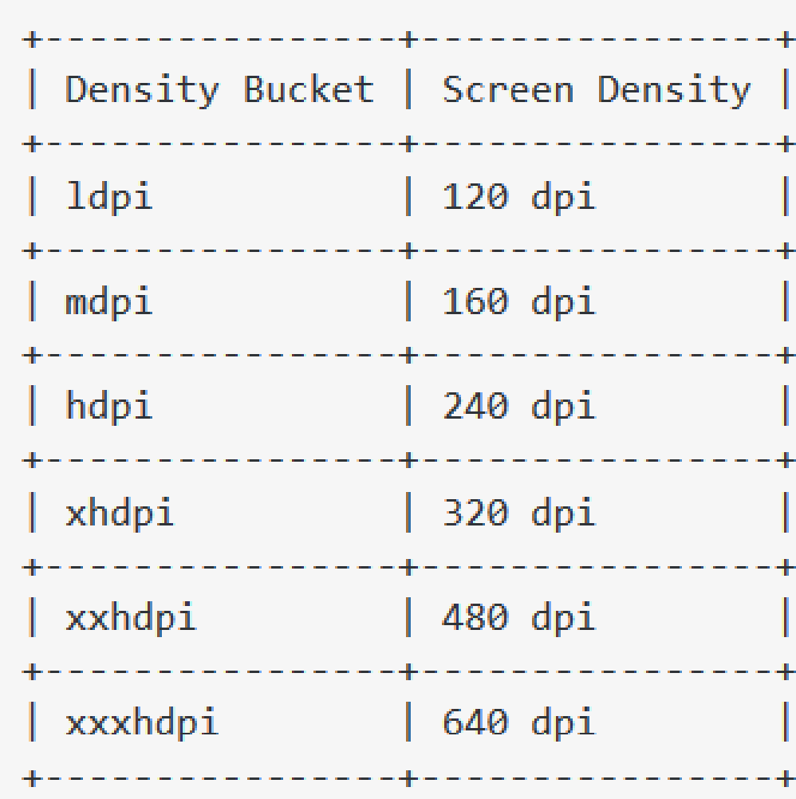
Píxeles independientes de la densidad - dp
•Para que el tamaño de tu IU se mantenga visible en pantallas con distintas densidades, debes diseñar tu IU con píxeles independientes de la densidad (dp) como unidad de medida.
•Un dp es una unidad de píxel virtual que prácticamente equivale a un píxel en una pantalla de densidad media (160 dpi; la densidad "de referencia"). Android traduce este valor a la cantidad apropiada de píxeles reales para cada densidad.

Slide 35
Ejercicio:
• Abre Android Studio, crea un nuevo proyecto con una actividad y pon tres botones de anchura 125dp. Visualiza el diseño en el Pixel y en el Pixel 3 XL. ¿Qué sucede?

Slide 36
Sp
Al igual que dp es una medida independiente de la densidad.
La diferencia es que se escala con respecto al tamaño de fuente elegido por el usuario.
Por lo tanto se recomienda su uso a la hora de definir el tamaño del texto.

Slide 37
Ejercicio
Crea un texto con tamaño 6pt. Visualizalo en el Pixel y en el Pixel 3 XL. ¿Qué sucede?
Crea un texto con tamaño 14sp. Visualizalo en el Pixel y en el Pixel 3 XL. ¿Qué sucede?

Slide 38
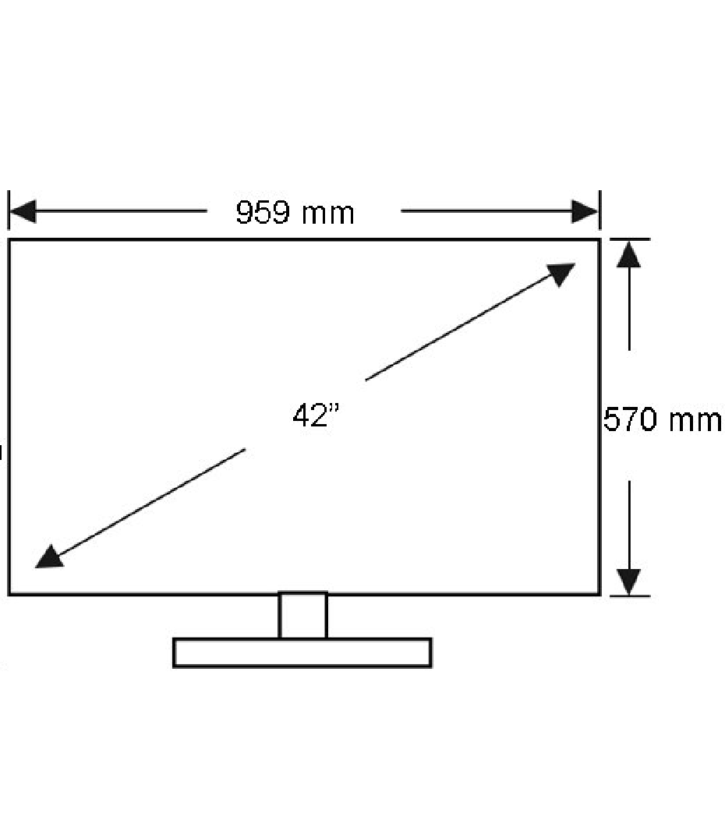
Tamaño de pantalla
• Dos pantallas pueden tener la misma resolución pero distinto tamaño (en este caso una pantalla se verá más ‘pixelada’ que la otra)
• El tamaño de las pantallas se determina mediante la longitud de la diagonal
• Históricamente se ha medido en pulgadas
(1 inc= 2.54 cm). Se utilizan pulgadas para medir pantallas incluso en países con el Sistema Internacional de Unidades

Slide 39
Relación con Medidas Web (%)
Las medidas en porcentaje (%) se utilizan en diseño web para crear diseños fluidos y escalables.
En dispositivos móviles, las unidades dp comparten un concepto similar al permitir diseños adaptables.

Slide 40
Relación con "fr" en CSS Grid
La propiedad android:layout_weight se utiliza en XML de Android para distribuir el espacio disponible entre elementos en un diseño lineal (LinearLayout) o en una cuadrícula (GridLayout).
De manera similar, la unidad "fr" en CSS Grid se utiliza para distribuir el espacio disponible entre columnas o filas en diseño web.

Slide 41
Guía de diseño y buenas prácticas

Slide 42
Buenas praxis
Una interfaz móvil efectiva va más allá de la apariencia visual; también incluye elementos clave como tipografía, colores, fondos e imágenes.
Esta sección se enfocará en las mejores prácticas para aprovechar al máximo estos elementos en el diseño de interfaces móviles.

Slide 43
Usabilidad
La usabilidad se refiere a la capacidad de un software de ser comprendido, aprendido, usado y ser atractivo para el usuario, en condiciones específicas de uso
La usabilidad puede resumirse en el principio “no me hagas pensar” para utilizar tu aplicación

Slide 44
Guía diseño para usabilidad

Slide 45
Tipografía
Tipografía: legible y adaptada a la imagen y personalidad de la aplicación.
Espaciado: Ni demasiado ancha ni demasiado condensada
Interlineado: aumentar con respecto al utilizado en papel
Estilo: no usar palabras subrayadas. Utilizar correctamente la negrita y el estilo itálico
Alineación: texto alineado la izquierda mejor que justificado (al contrario que en el papel)
Color: buen contraste entre el color de la fuente y el color del fondo
Selección cuidadosa de fuentes que sean legibles en pantallas móviles.
Consideración de tamaños de fuente adecuados y espaciado para una lectura cómoda.

Slide 46
Colores y Fondos
Uso de paletas de colores coherentes y agradables visualmente.
- https://m3.material.io/
- https://developer.android.com/guide/topics/ui/look-and-feel?hl=es-419
- https://developer.android.com/training/material/palette-colors?hl=es-419
Fondos que no distraigan del contenido principal y proporcionen un contraste adecuado para la legibilidad.
  Entre el color del texto y el fondo la norma principal ha de ser que haya un contraste alto. En ese sentido las opciones obvias son texto negro y fondo blanco o texto blanco y fondo negro. Podemos arriesgar más pero siempre y cuando contraste sea alto:
  https://webaim.org/resources/contrastchecker/

Slide 47
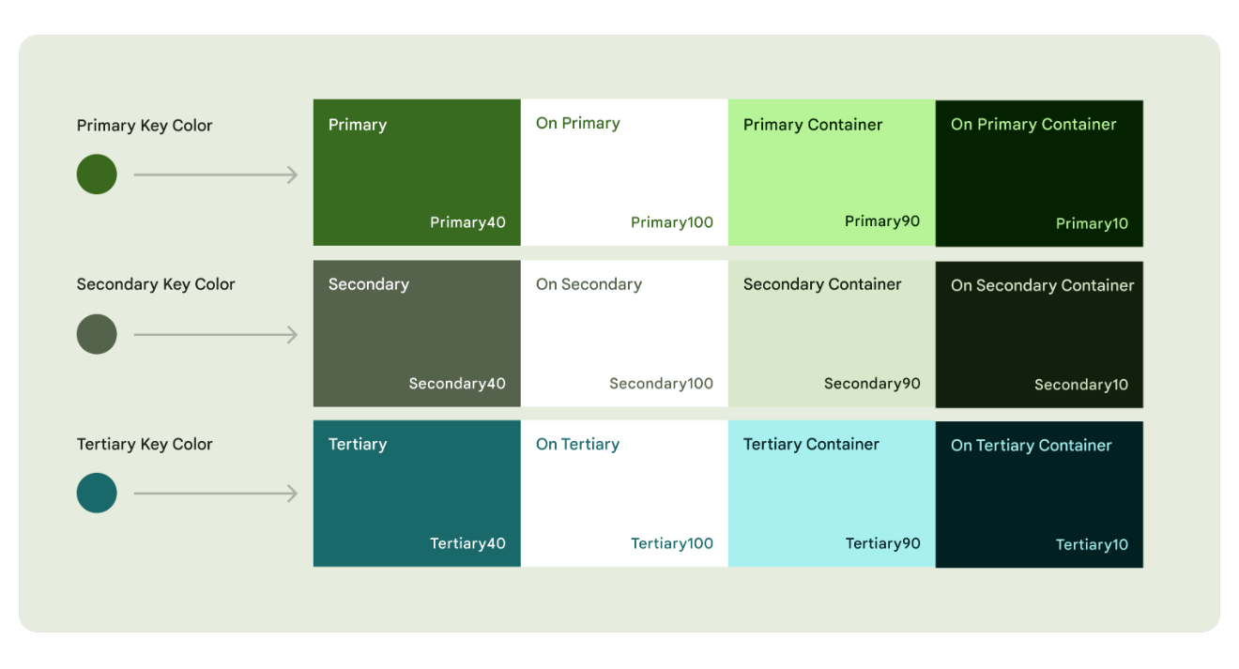

Slide 48
Colores
•Respetar el significado de los colores, i.e.: no usar un fondo rojo para un mensaje de información. Recuerda: rojo error, amarillo advertencia, azul info y verde acción realizada con éxito
•Contraste entre los elementos y el fondo

Slide 49
Imágenes
Elección de imágenes de alta calidad que complementen el contenido.
Optimización de imágenes para una carga rápida y eficiente en dispositivos móviles.

Slide 50
Multimedia
Salvo que se trate de una aplicación artística o de entretenimiento el uso de música ha de limitarse
Los videos deben empezar pausados y el usuario explícitamente iniciarlos si así desea

Slide 51
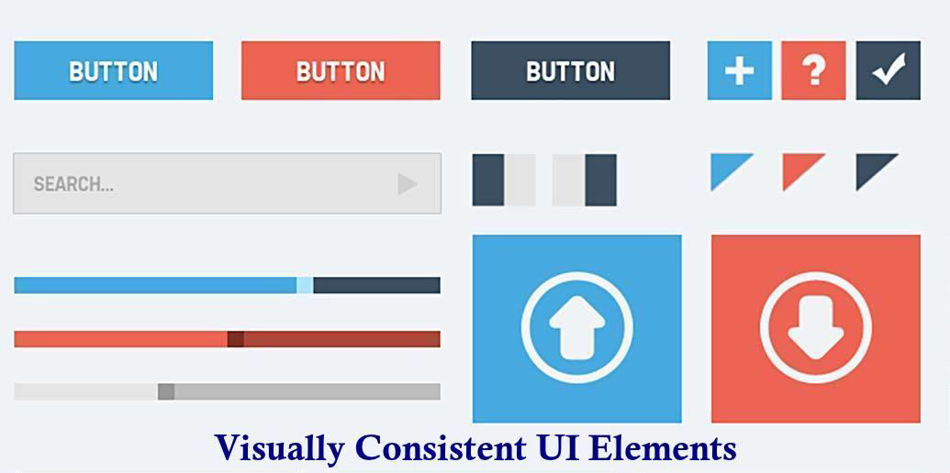
Consistencia
La consistencia es un principio fundamental del diseño.
La app debe mostrar una UI consistente en todas las pantallas
•Consistencia visual: tipografía, botones, iconos y colores deben de mantenerse consistentes a lo largo de de toda la app
•Consistencia funcional: los elementos interactivos deben funcionar igual a lo largo de toda la app
•Consistencia externa: el diseño debe ser consistente con otras app para que el usuario pueda utilizar el conocimiento previo usando otras apps

Slide 52

Predecible
Mantener una interfaz predecible es imprescindible.
Si las cosas no funcionan de la forma que el usuario prevé su experiencia se uso se verá empeorada.
Un ejemplo sería el correcto uso del botón atrás:
•El botón de atrás debe (salvo excepciones) llevar a la pantalla anterior.
•Estar en mitad de un formulario de varias pantalla, pulsar atrás y volver a la pantalla de inicio es una experiencia bastante frustrante para el usuario.

Slide 53
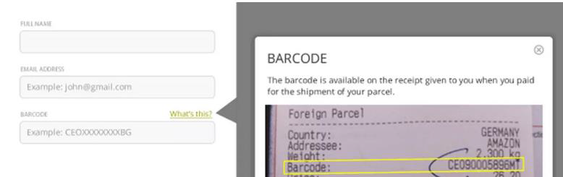
Ayuda
•Cuando hagas referencia a algo que el usuario puede que no sepa lo que es debes ofrecer un enlace que lo explique.

Slide 54
Experiencia de usuario
•La experiencia de usuario (UX por sus siglas en inglés) es el sentimiento subjetivo de satisfacción que una persona tiene o no al usar una aplicación.
•Dicha experiencia estará contextualizada por los conocimientos previos del usuario y por sus expectativas antes la aplicación.
La principal recomendación para una buena experiencia de usuaria es, además de seguir todo lo comentado con respecto a la usabilidad, el usar un tipo de fuente y los colores que casen con la temática y marca de la aplicación/web

Slide 55
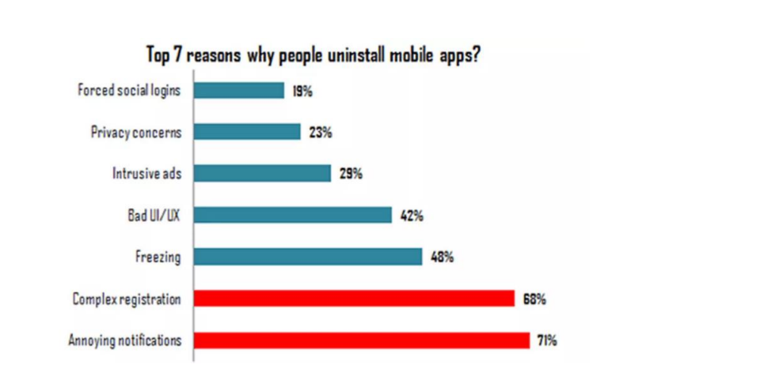
Causas de abandono de una app en el
primer uso

Slide 56
Por lo tanto...
• Mucho cuidado con las notificaciones
• Haz que se registren solo si es necesario
• De tener que registrarse, de ser posible, usa las APIs de Facebook, Gmail
y/o Twitter
• Prueba bien tu app para evitar que se cuelgue
• Pide datos personales sólo cuando sea estrictamente necesario y ten
cuenta que de hacerlo tienes que ceñirte a Ley Orgánica 3/2018, de 5 de
diciembre, de Protección de Datos Personales y garantía de los derechos
digitales.

Slide 57
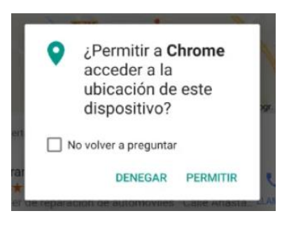
Evita pedir permisos al principios
• Si la primera cosa que hace tu aplicación nada más iniciarse es pedir permisos genera una mala impresión en el usuario.
• Hazlo solo cuando sea imprescindible.
• Pide los permisos cuando sea vaya a utilizar el recurso a solicitar, p.e.: cámara
• Explica el por qué solicitas los permisos

Slide 58
Haz que tu app cargue rápido
• El 47% de los usuarios se impacientan si una app tarda más de 2
segundos en cargar.
• Si tu app tarda en cargar, haz que cargue por partes, primero aquellas que sean visibles
• En el caso de que no puedas evitar la carga, hazla explícita con una barra de progreso y con una distracción visual

Slide 59
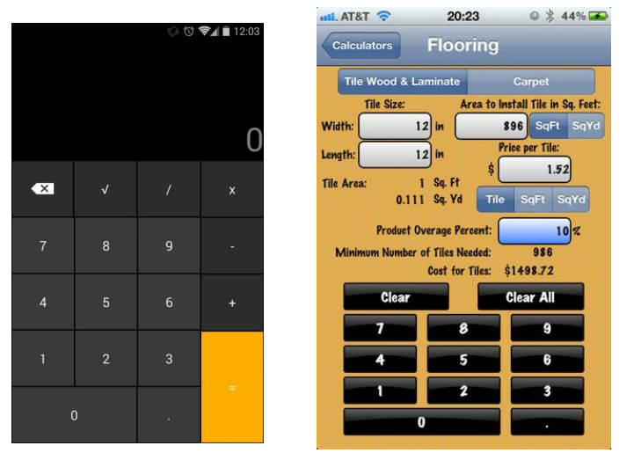
Céntrate en una primera buena
impresión
• El 24% de los usuario solo abre la app una vez, céntrate en ofrecer una primera buena impresión

Slide 60
Consideraciones finales
• Un buen diseño es la combinación de estilo y de una buena funcionalidad. No olvides la funcionalidad. No olvides el estilo.
• No intentes crear una interfaz perfecta en tus primeros intentos, es
imposible.
• Itera sobre tu interfaz, no esperes a tener la interfaz perfecta, publica tu app, recoge el feedback de tus usuarios y mejora constantemente la
interfaz

Slide 61
Ejercicio
Analizar una web/app al gusto y señalar los puntos fuertes y flojos de diseño y cual es la experiencia de usuario resultante.
Analizar su versión responsive.

Slide 62
A tener en cuenta en el desarrollo para dispositivos móviles
•Menor tamaño de pantalla
•Métodos de entrada/salida de datos distintos:
Teclado y ratón vs control táctil
En los dispositivos móviles se puede asumir la existencia de una cámara y micrófono

Slide 63
Posicionamiento de los elementos en pantalla

Slide 64
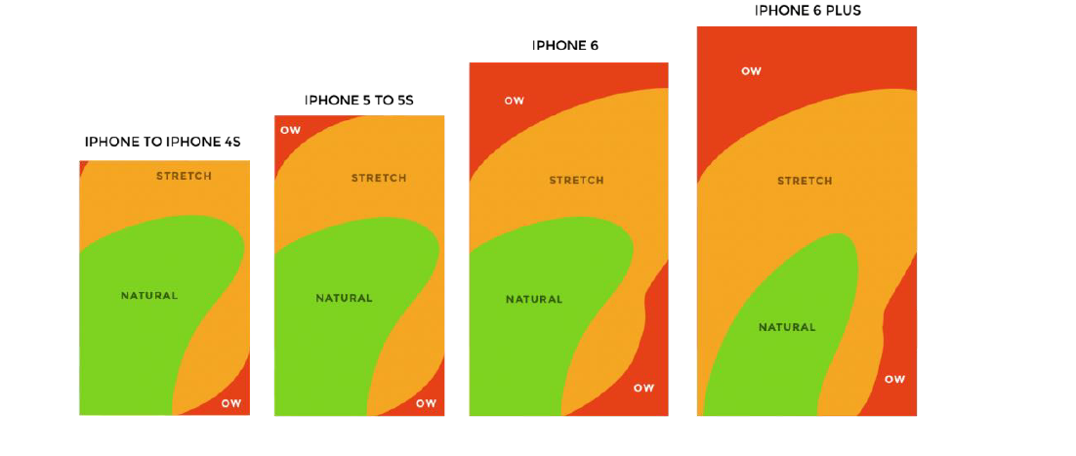
UI en dispositivos móviles. Recomendaciones.

Slide 65
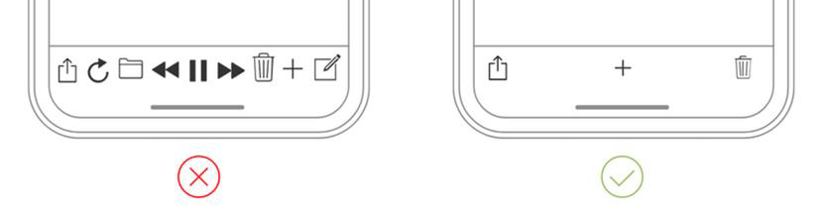
Menos es más
•Recuerda: en los dispositivos móviles el tamaño de la pantalla es reducido. Incluye solo las acciones principales, las secundarias mejor en menús desplegables.

Slide 66
Métodos de entrada
•Ten siempre en cuenta que los métodos de entrada de un dispositivo móvil no son los mismo que un equipo de escritorio
•Intenta minimizar la cantidad de texto que el usuario debe teclear, e.g.: con autocompletado
•Algunos efectos que en escritorio funcionan bien de cara a la usabilidad, e.g.: efecto hover, no son posibles con control táctil

Slide 67
Textos

Slide 68
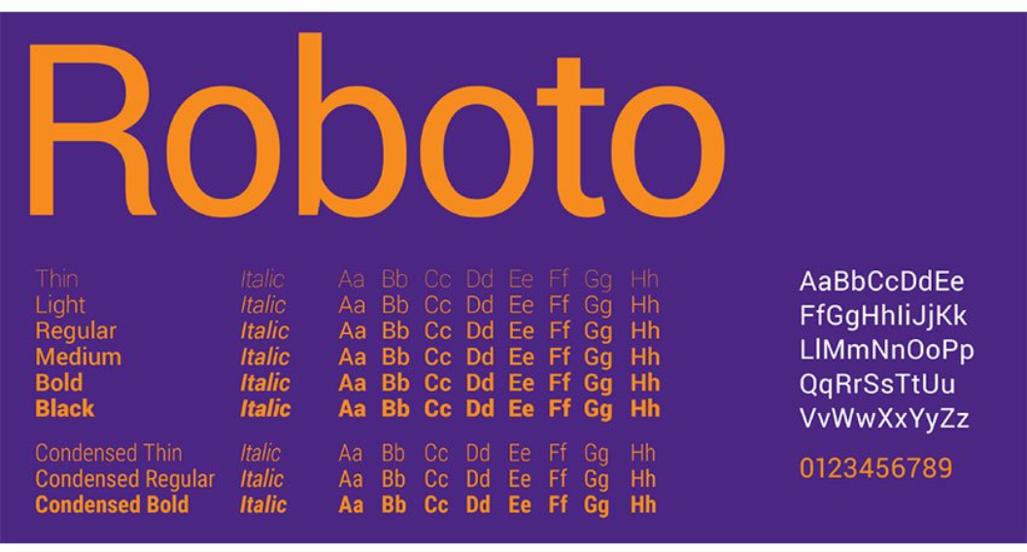
Textos
•El tamaño mínimo de fuente debería ser 16dp
•Se recomienda utilizar fuentes sans-serif en las aplicaciones para dispositivos móviles.
•Fuentes recomendadas: Open Sans, Monteserrat, Lato, Nexa y Roboto son elecciones seguras para el desarrollo de aplicaciones móviles.

Slide 69
Colores

Slide 70
Colores
•A parte de todo lo dicho en la sección usabilidad, Google dispone de una herramienta para conseguir una paleta de colores consistente para tu app https://m3.material.io/styles/color/dynamic-color/overview

Slide 71
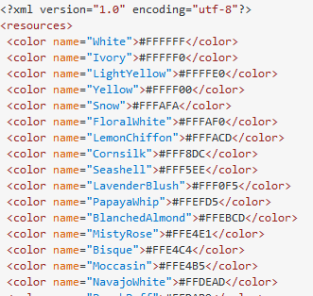
Sistemas de colores
En informática hay tres formas principales de definir un color:
•Mediante su nombre
•Mediante su código RGB
•Mediante su código RGBA o ARGB

Slide 72
RGB
El color es definido por tres componente (nivel de rojo, nivel de verde, nivel de azul)
Cada componente toma un valor entre 0 y 255
Ejemplos:
•Rojo 255,0,0
•Azul 0,0,255
•Amarillo 255, 255, 0
•Negro 0, 0, 0
•Blanco 255, 255, 255

Slide 73
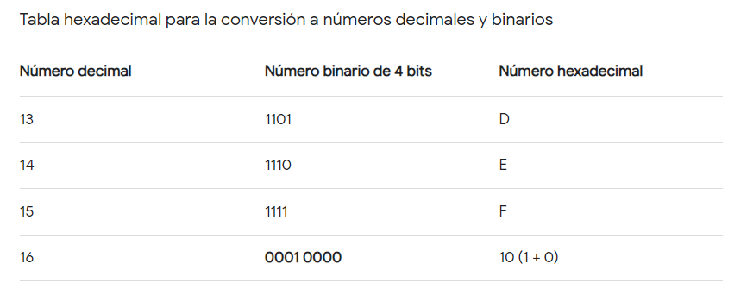
De 0 a 255

Slide 74
Why?
Los valores RGB (Red, Green, Blue) van del 0 al 255 porque están representados en una escala de 8 bits por canal de color. Esta elección de 8 bits tiene raíces en la forma en que las computadoras almacenan y procesan información binaria y se ha convertido en un estándar ampliamente aceptado en la representación de colores.

Slide 75
Hexadecimal
La notación hexadecimal es más compacta que otras notaciones, como RGB (Red, Green, Blue) o RGBA (Red, Green, Blue, Alpha). En lugar de escribir números separados por comas o puntos, pueden representar un color con solo seis caracteres (por ejemplo, #FF5733 para un tono de naranja).
Se suele anteceder el prefijo 0x para indicar que un número es hexadecimal

Slide 76
Transparencia Hex
En hexadecimal, también puedes representar la transparencia de un color utilizando pares de caracteres adicionales (por ejemplo, #FF5733AA para un tono de naranja con cierto nivel de transparencia). Esta capacidad es útil en diseño web y aplicaciones que requieren capas superpuestas con transparencia.

Slide 77
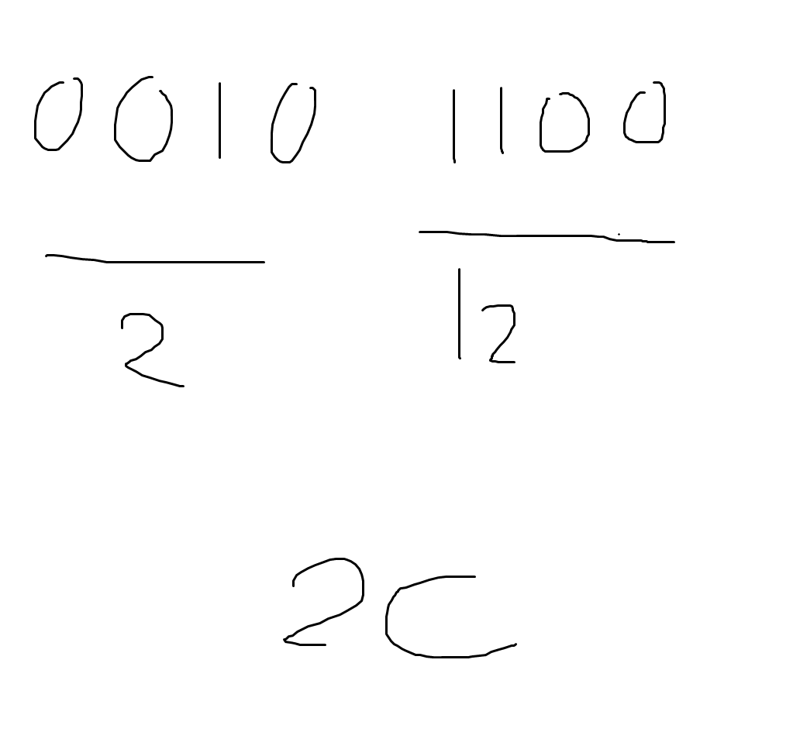
Conversión de binario a hexadecimal
Dividir en grupos de cuatro bits de derecha a izquierda.
Tomar cada grupo de cuatro bits y obtener el equivalente en sistema hexadecimal.
Escribir el nuevo número en el mismo orden que se realizó la separación.

Slide 78
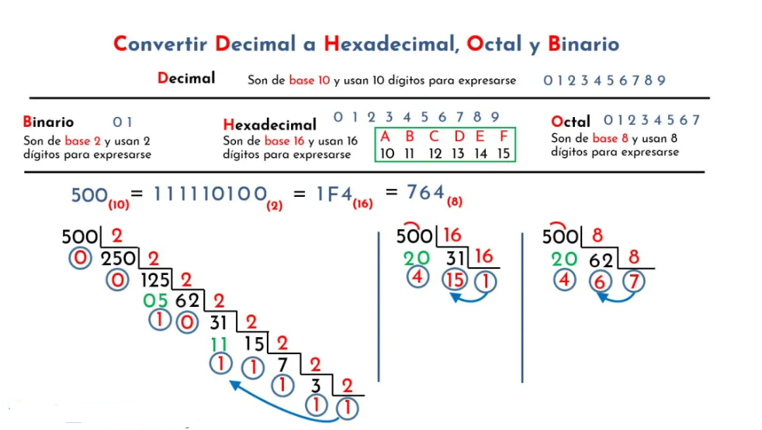

Slide 79
Preguntas
•¿Cuánto es 16 en hexadecimal?
•¿Cuánto es 0xF+0x1 en hexadecimal?
•¿Cuánto es 0x11 en decimal?
•¿Cuánto es 0xFF en decimal?
¿Problemas? https://www.calculator.net/hex-calculator.html

Slide 80
La suma de "0xF" y "0x1" en hexadecimal es igual a "0x10".
En hexadecimal, los números se representan utilizando los dígitos del 0 al 9 y las letras de la "A" a la "F". Cuando sumas "0xF" (que es igual a 15 en decimal) y "0x1" (que es igual a 1 en decimal), obtienes "0x10", que es igual a 16 en decimal.

Slide 81
Ejercicio
¿Cuántas combinaciones de colores hay en sistema RGB?
¿Cuantos bits ocupa?

Slide 82
ARGB
Se añade un nuevo componente (Alpha, Red, Green, Blue). El componente Alpha determina la transparencia de un color. Su valor, al igual que los otros tres, va de 0 a FF
•Alpha = FF, indica un color opaco
•Alpha = 00, indica un color transparente por completo (no se vería)
•Valores intermedios cambian el nivel de transparencia del color.

Slide 83
Tenemos ARGB y RGBA
Son la misma forma de definir colores, solo que en RGBA el canal alpha se especifica al final. En la web se utiliza RGBA y en Android Studio utilizamos ARGB

Slide 84
Imágenes

Slide 85
Imagen Mapa de Bits
Las imágenes mapa de bits se almacenan como una matriz de ternas, donde cada terna especifica un color.
Cada pixel en la imagen tiene un valor de color específico, lo que las hace ideales para fotografías y gráficos complejos.
Ejemplo: Formatos de archivo como JPEG y PNG suelen ser imágenes mapa de bits.

Slide 86
Imagen Vectorial
Las imágenes vectoriales se especifican como un conjunto de puntos en el plano cartesiano, conectados por líneas y curvas.
Son ideales para gráficos simples, logotipos y diseños que necesitan escalarse sin perder calidad.
Ejemplo: Formatos de archivo como SVG (Scalable Vector Graphics) son imágenes vectoriales.

Slide 87
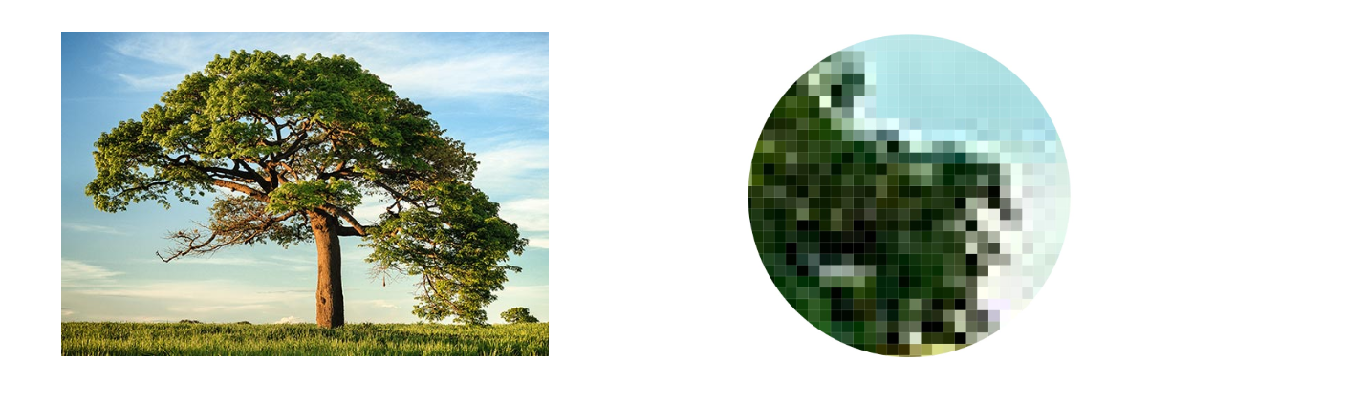
Mapa de bits

Slide 88
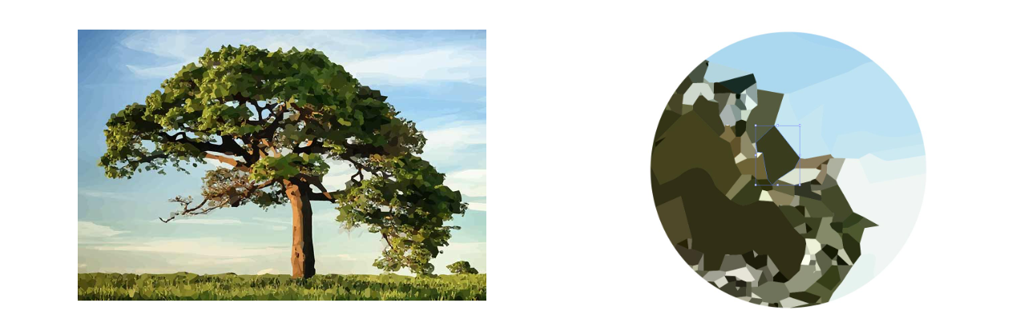
Vectoriales

Slide 89
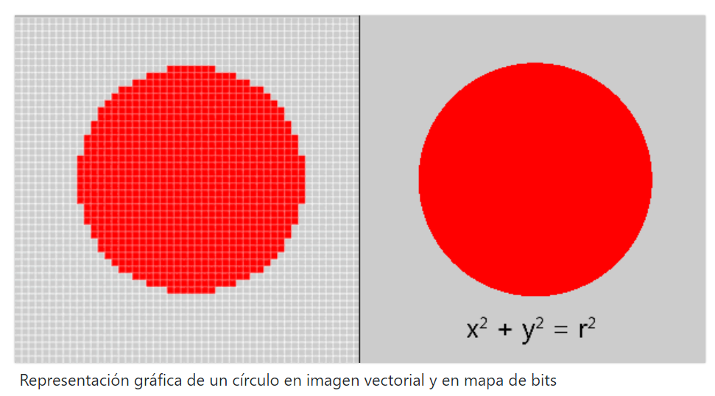

Slide 90
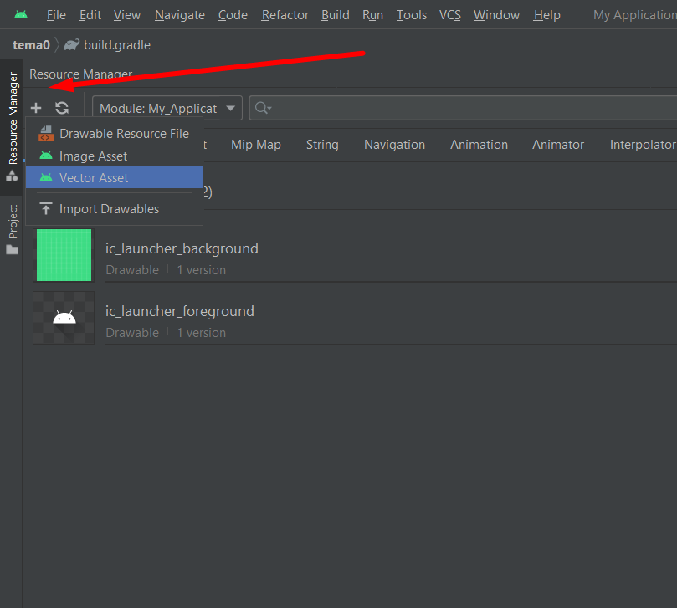
Mapa de bits en Android Studio
•Las imágenes mapa de bits soportadas por Android Studio son: BMP, JPEG, PNG, GIF, WebPy HEIF
•Puedes agregar imágenes desde la pestaña ResourceManager > drawable:

Slide 91
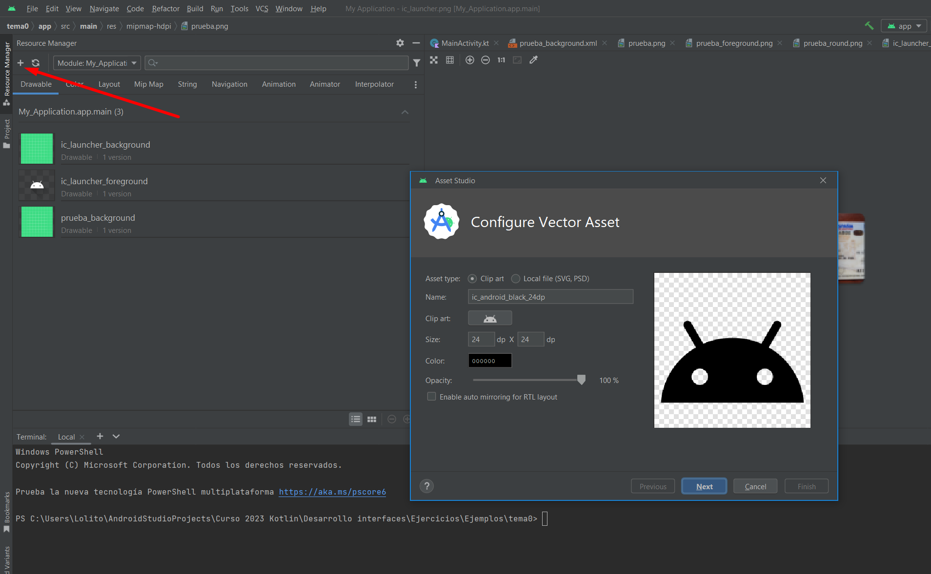
Mapa vectorial en Android Studio

Slide 92
Fórmula relación de aspecto
Relación de Aspecto = Altura / Anchura
Ejemplo: Supongamos que tienes una imagen con una anchura de 800 píxeles y una altura de 600 píxeles.
Relación de Aspecto = 600 / 800 = 0.75 = 75/100 = 3/4
Esta relación de aspecto se puede expresar como 3:4 al simplificar.

Slide 93
Ejercicios
•¿Una imagen de 1920x1080px es más alta que ancha?
•¿Qué relación de aspecto tiene una imagen de 1920x1080px?
•¿Una imagen de 300x300px se puede redimensionar a 200x200? ¿100x100? ¿150x150? ¿500x500? ¿250x200?
•¿Una imagen de 600x900 se puede redimensionar a 400x600?
•Una imagen tiene una relación de aspecto 4:3 y su anchura es de 200px ¿Cuál es su altura?

Slide 94
¿Una imagen de 1920x1080px es más alta que ancha?
Para determinar si una imagen es más alta que ancha, comparamos las dimensiones. En este caso, 1920 píxeles de ancho y 1080 píxeles de alto.
Cómo 1080 es mayor que 1920, la imagen es más alta que ancha.
¿Qué relación de aspecto tiene una imagen de 1920x1080px?
La relación de aspecto se calcula dividiendo la altura entre el ancho. En este caso, 1080 ÷ 1920 = 0.5625.
La relación de aspecto es 16:9.

Slide 95
¿Una imagen de 300x300px se puede redimensionar a 200x200? ¿100x100? ¿150x150? ¿500x500? ¿250x200?
Una imagen de 300x300 se puede redimensionar a cualquier tamaño que mantenga la misma relación de aspecto (3:3 o 1:1).
Se puede redimensionar a 200x200, 100x100, 150x150, 500x500, y 250x250 manteniendo la relación de aspecto.
¿Una imagen de 600x900 se puede redimensionar a 400x600?
Las dimensiones 400x600 y 600x900 tienen la misma relación de aspecto, que es 2:3, ya que ambos cocientes son iguales a 1.5.
Por lo tanto, puedes redimensionar una imagen de 600x900 a 400x600 manteniendo la misma relación de aspecto sin distorsionarla.

Slide 96
Una imagen tiene una relación de aspecto 4:3 y su anchura es de 200px ¿Cuál es su altura?
Dado que la relación de aspecto es 4:3 y conocemos la anchura (200px), podemos calcular la altura dividiendo la anchura por la proporción de la relación de aspecto.
Altura = (Anchura / 4) * 3 = (200 / 4) * 3 = 50 * 3 = 150px.
La altura es de 150 píxeles.

Slide 97
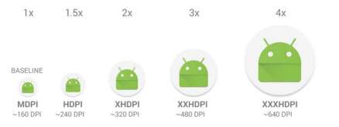
Imágenes en Android Studio
Para proporcionar gráficos de buena calidad en dispositivos con diferentes densidades de píxeles, debes brindar varias versiones de cada mapa de bits en tu app (una para cada intervalo de densidad) en la resolución correspondiente.
De lo contrario, Android deberá escalar tu mapa de bits para que ocupe el mismo espacio visible en cada pantalla, lo que generará artefactos de escalamiento como imágenes borrosas.

Slide 98
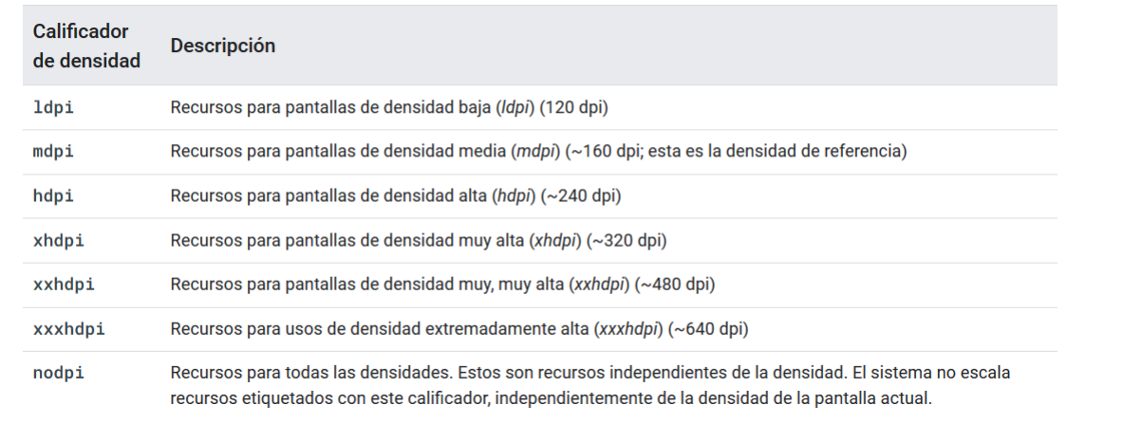
Debes seguir la proporción de escalamiento 3:4:6:8:12:16 (0.75, 1, 1.5, 2, 3, 4) entre las seis densidades principales

Slide 99
Ejercicio
1 - Imagina que tienes una imagen de 48x48px que queda bien en dispositivos mdpi ¿Cuál deberá ser su tamaños para los dispositivos ldpi, hdpi, xhdpi, xxhdpi y xxxhdpi?
2 - Imagina que tienes una imagen de 36x28 px que queda bien en dispositivos ldpi ¿Cuál deberá ser su tamaños para los dispositivos mdpi, hdpi, xhdpi, xxhdpi y xxxhdpi?
3 - Imagina que tienes una imagen de 150x125 px que queda bien en dispositivos xxxhdpi ¿Cuál deberá ser su tamaños para los dispositivos ldpi, mdpi, hdpi, xhdpi y xxhdpi?

Slide 100
1
ldpi (densidad baja): 36x36 px (48 px * 0.75)
mdpi (densidad media): 48x48 px (base)
hdpi (densidad alta): 72x72 px (48 px * 1.5)
xhdpi (densidad extra alta): 96x96 px (48 px * 2)
xxhdpi (densidad extra extra alta): 144x144 px (48 px * 3)
xxxhdpi (densidad extra extra extra alta): 192x192 px (48 px * 4)

Slide 101
2
3:4:6:8:12:16
ldpi (densidad baja): 36x28 px (base)
mdpi (densidad media): 48x36 px (36 px * 1.33, 28 px * 1.33) -> 4/3 = 1.33…
hdpi (densidad alta): 72x54 px (36 px * 2, 28 px * 2) -> 6/3 = 2
xhdpi (densidad extra alta): 96x72 px (36 px * 2.67, 28 px * 2.67) -> 8/3 = 2.66..
xxhdpi (densidad extra extra alta): 144x108 px (36 px * 4, 28 px * 4)
xxxhdpi (densidad extra extra extra alta): 192x144 px (36 px * 5.33, 28 px * 5.33)

Slide 102
3
xxhdpi (densidad extra extra alta): 112.5x93.75 px (150 px * 0.75, 125 px * 0.75)
xhdpi (densidad extra alta): 75x62.5 px (150 px * 0.5, 125 px * 0.5)
hdpi (densidad alta): 56.25x46.875 px (150 px * 0.375, 125 px * 0.375)
mdpi (densidad media): 42.1875x35.15625 px (150 px * 0.28125, 125 px * 0.28125)
ldpi (densidad baja): 28.125x23.4375 px (150 px * 0.1875, 125 px * 0.1875)

Slide 103
Video

Slide 104
Video
• Todo lo dicho para las imágenes en cuanto a la relación de aspecto se
aplica también a los videos
• Tan solo ten en cuenta que la mayoría de los videos tienen una relación 16:9, aunque no siempre tiene que por qué ser así, los videos antiguos tenían una relación de aspecto 4:3
• Los formatos soportados por Android Studio son: .mp4, .webM, .mkv y .3gp

Slide 105
Audio

Slide 106
• Los ficheros de audio puede grabarse con pérdidas o sin pérdidas
• El principal formato sin pérdidas es .wav
• Los principales formatos con pérdidas son .mp3 y .ogg
• Aunque en la práctica .mp3 y .wav se escuchen igual si vas a editar el
audio es importante grabarlo en .wav o sino la edición hecha si perderá
calidad
• Es bueno pasar a .mp3 o .ogg una vez el audio ha sido editado
• Android Studio soporta .wav, .mp3 y .ogg

Slide 107
Audio bitrate
• Una métrica para medir la calidad del audio es el bitrate
• Se refiere a la cantidad de bits de datos utilizados para representar una cierta cantidad de audio en un período de tiempo específico
• Por lo general a mayor bitrate mayor calidad, pero hasta cierto punto
donde lo único que conseguimos es que el fichero sea más pesado sin ganar calidad
• Por lo general el bitrate de los ficheros se encuentra en el rango (128,
320) kbps
• Por lo general con un bitrate de 192 kbps es más que suficiente
• Muchos ficheros .mp3 tiene bitrate de 128kbps que puede resultar insuficiente para personas que utilicen unos buenos altavoces

Slide 108
Iconos

Slide 109
• Mejoran la estética y usabilidad
• Debido al exiguo tamaño de las pantallas es muy importante su uso en dispositivos móviles
• Mal utilizados pueden provocar problemas graves de usabilidad

Slide 110
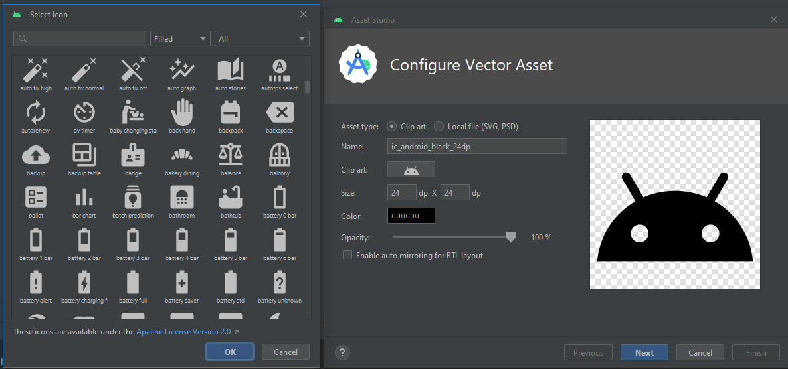
Iconos Material Desing
• Galería de iconos vectoriales gratuitos que puedes utilizar para tu app.
• Están disponibles tanto en svg como en png

Slide 111

Iconos comunes
• ¿Sabrías decir qué indica cada icono?
• Utilizar dichos iconos para algo que no sea lo esperado por el usuario resulta una mala práctica de diseño

Slide 112
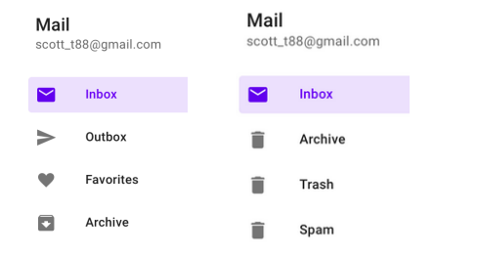
• Nunca repetir iconos para acciones distintas

Slide 113
Navegación

Slide 114
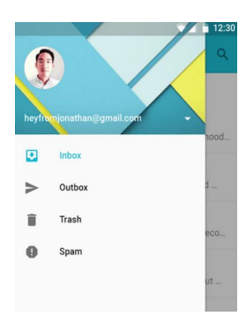
Navigation drawer
• Una navegación eficiente es primordial para una buena experiencia de usuario.
• En Android el elemento principal de navegación es el ‘navigation drawer’
• La mayoría de usuarios están acostumbrados a este tipo de navegación

Slide 115
Tipos de menu
• Estándar. La aplicación puede seguir usandolo. Los elementos de la aplicación se reajustan para cederle espacio. Útils en tablets y otros dispositivos con pantallas
grandes.
• Modales. Ocupan casi toda la pantalla. La app no puede utilizarse hasta que se oculten. Se ocultan o bien al usuario seleccionar un elemento o bien al pulsar fuera del modal

Slide 116
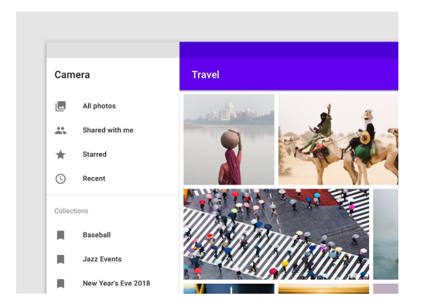
Estándar

Slide 117
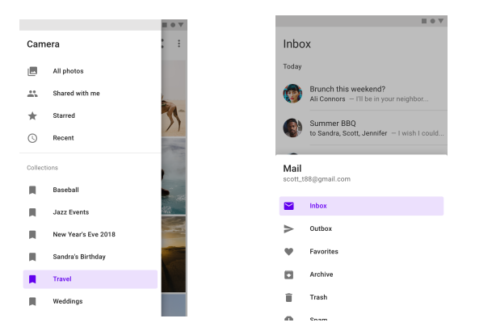
Modal

Slide 118
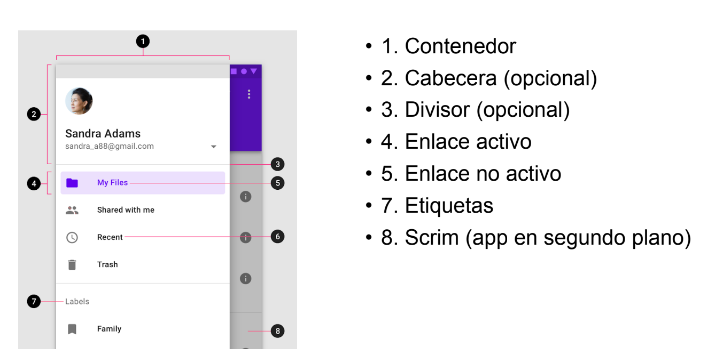
Navigation drawer - elementos

Slide 119
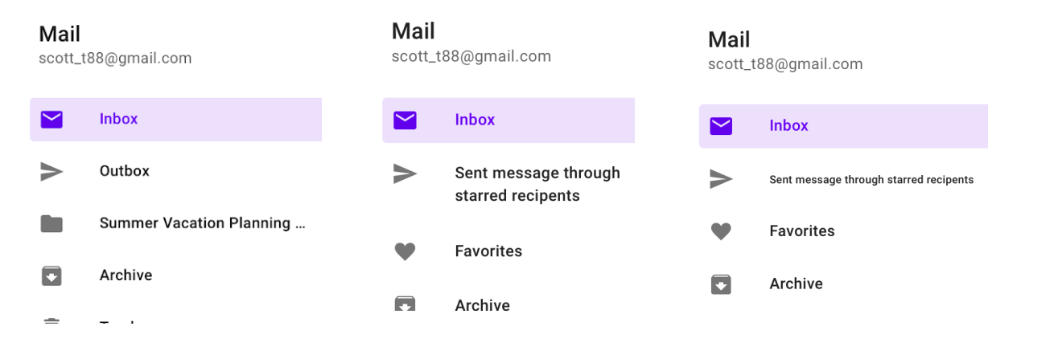
• Mantén los nombres cortos, de no poder mejor truncar a hacerlos doble line o con texto más pequeño

Slide 120
¿Es siempre necesario un navigation drawer?
No, de hecho cuando el grafo de navegación es sencillo Google recomienda una navegación basada en un menú inferior o una navegación basada en pestañas.

Slide 121
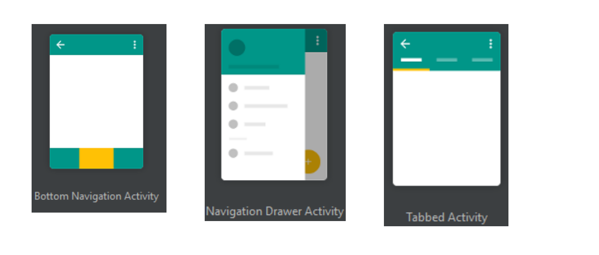
Tipos de navegaciones en Android
Studio

Slide 122
Accesibilidad

Slide 123
Accesibilidad
• En términos generales, la accesibilidad es el grado en el que todas las personas, independientemente de sus capacidades físicas, técnicas o cognitivas, pueden acceder a un servicio.
• En definitiva, la accesibilidad puede ser entendida como usabilidad para todos.
• “El buen diseño capacita y el mal diseño discapacita” Declaración de Estocolmo 2004: EIDD

Slide 124
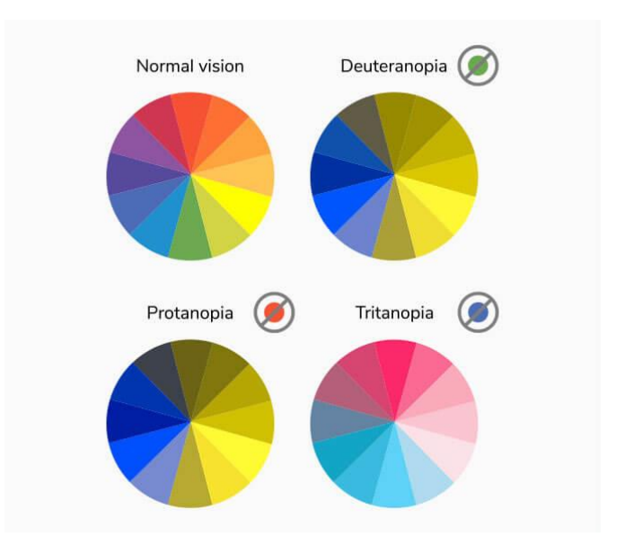
Accesibilidad - daltonismo
• El 4,5% de la población es daltónica. 1 de cada 12 hombres y 1 de cada 200 mujeres.
• Un 4% sufre visión reducida
• Un 0,6% es ciega

Slide 125
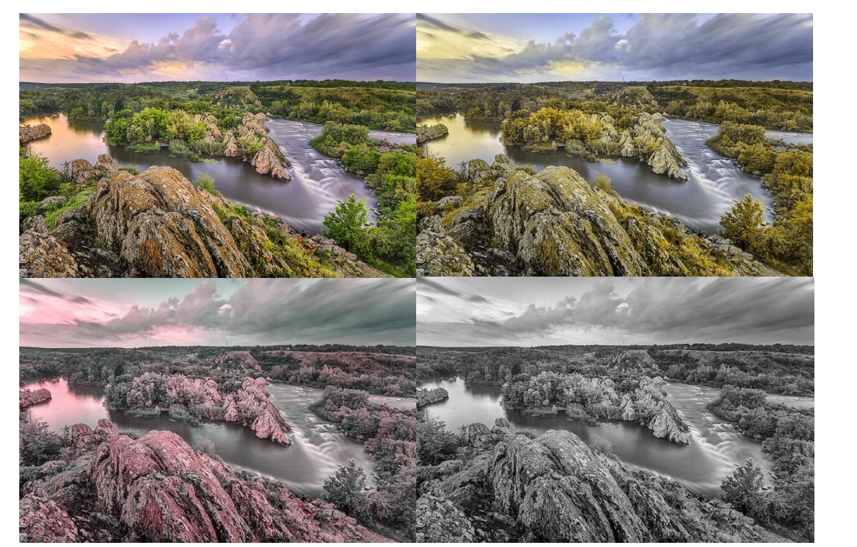

Slide 126
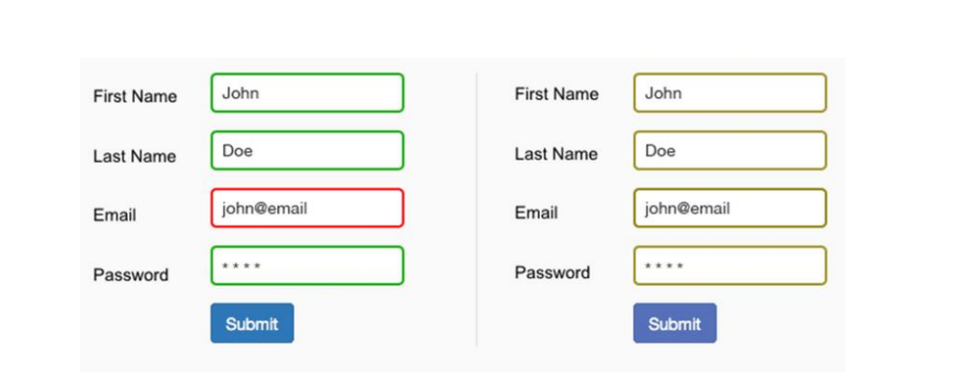

Slide 127
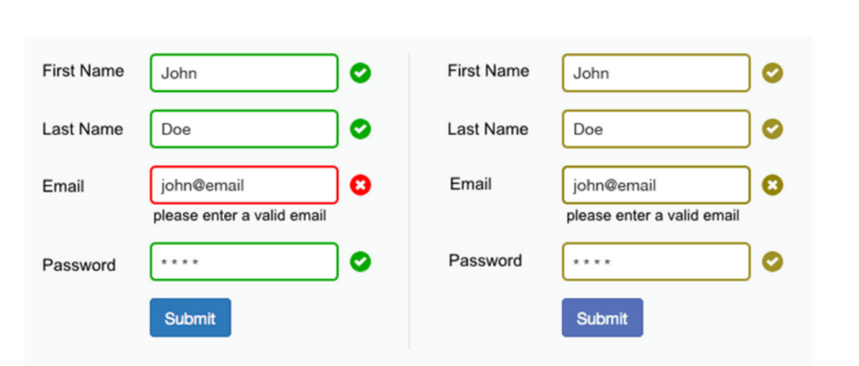

Slide 128
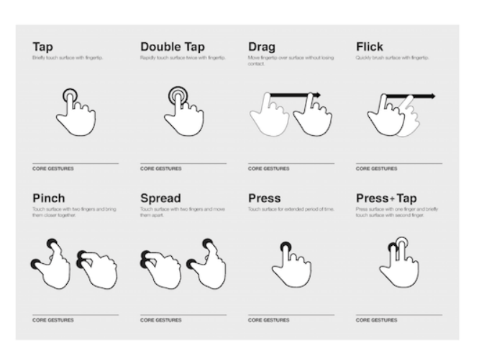
Accesibilidad - gestos
Utiliza gestos estándar. Los definidos por Android. La gente es familiar con ellos y no implican una curva de aprendizaje.

Slide 129
Accesibilidad - consejos
• Aumentar el contraste del texto al máximo
• Usar controles grandes y simple. Tamaños mínimos de 48x48 dp
• Describir cada elemento de la GUI
• Escribe una descripción para cada elemento. Atributo contentDescription en el xml de la vista. Cada elemento tiene que tener una descripción única.
• Si hay elementos decorativos, establecer el atributo importantForAccessibility = “no”, así el elemento no será ‘leído’

Slide 130
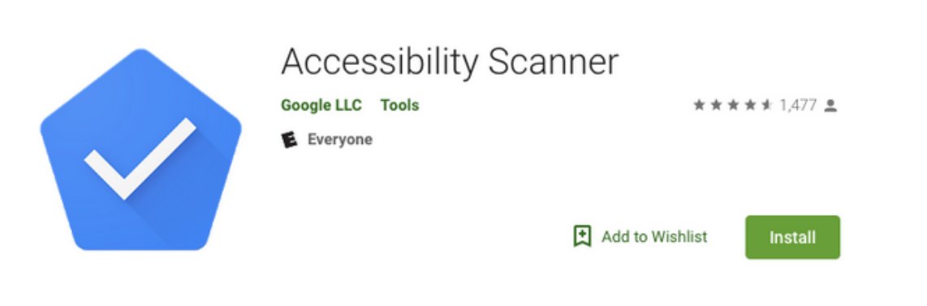
Test de accesibilidad
Google ofrece una herramienta que te permite evaluar las accesibilidad tu app.
• Además te sugiere que puedes hacer para mejorarla.

Slide 131
Ejercicio
• Instala una app en tu emulador Android
• Instala la app Test de accesibilidad de Google
• Pasa el test a la primera app instalada

Slide 132
Accesibilidad - Talkback
• Lector de pantalla nativo de Android.
• Permite usar el dispositivo sin mirar a la pantalla.
Para iniciarlo:
• Ir a ajustes
• Accesibilidad > Talkback
• Leerá en voz alta el elemento activo
• Para acceder al elemento pulsar (da igual el lugar de la pantalla que pulses)
• Para desplazarte de elemento tocar uno nuevo

